Slide 1













(주)인싸이트아이
인싸이트아이 고객센터
031-1668-5343
PROFESSIONAL REPORT
점검결과 보고서
국토교통부 「신축 아파트 입주자 사전방문점검 대행 가이드 라인(‘25.11)」을 기준으로 객관적이고 신뢰 할 수 있는 사전 점검 서비스를 제공하고 있습니다.
아파트명 : 힐스테이트 마포 더 퍼스트
동, 호 수 : 103 동 1002호
입주자 성함 : 정 정 훈

Slide 2







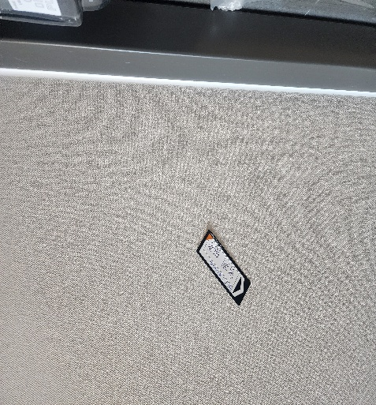
육안 점검
위치 | 현관
공종 | 벽체 | 하자내용 | 벽지파손
특이사항 | 흡짐오염
위치 | 현관
공종 | 벽체 | 하자내용 | 벽지파손
특이사항 | 흡짐오염
위치 | 현관
공종 | 벽체 | 하자내용 | 벽지파손
특이사항 | 흡짐오염
위치 | 현관
공종 | 벽체 | 하자내용 | 벽지파손
특이사항 | 흡짐오염

Slide 3
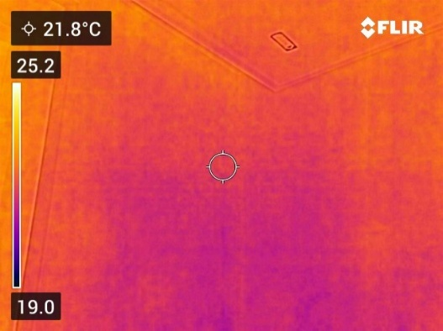
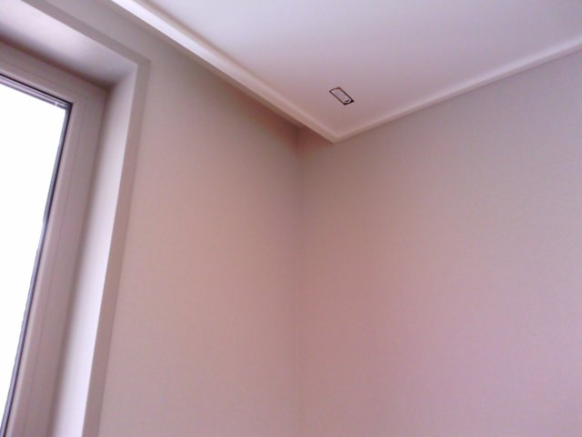
열화상 점검
위치 | 침실1
공종 | 좌측벽 하부 | 점검 내용 | 이상없음
위치 | 침실1
공종 | 좌측벽 하부 | 점검 내용 | 이상없음
위치 | 침실1
공종 | 좌측벽 하부 | 점검 내용 | 이상없음
위치 | 침실1
공종 | 좌측벽 하부 | 점검 내용 | 이상없음

Slide 4
공기질 측정
충분한 환기가 가장 경제적이며 효과적 입니다.
위치 | 침실1
결과 | 정상
유형
메모
TVOC (mg/m³)
휘발성유기화합물
1.176 | TVOC (mg/m³)
0.121 | HCHO (mg/m³)
134 | Radon (Bq/m³)
포름알데히드
HCHO (mg/m³)
라돈 Radon (Bq/m³)
위치 | 침실1
결과 | 정상
유형
메모
TVOC (mg/m³)
휘발성유기화합물
1.176 | TVOC (mg/m³)
0.121 | HCHO (mg/m³)
134 | Radon (Bq/m³)
포름알데히드
HCHO (mg/m³)
라돈 Radon (Bq/m³)
위치 | 침실1
결과 | 정상
유형
메모
TVOC (mg/m³)
휘발성유기화합물
1.176 | TVOC (mg/m³)
0.121 | HCHO (mg/m³)
134 | Radon (Bq/m³)
포름알데히드
HCHO (mg/m³)
라돈 Radon (Bq/m³)
위치 | 침실1
결과 | 정상
유형
메모
TVOC (mg/m³)
휘발성유기화합물
1.176 | TVOC (mg/m³)
0.121 | HCHO (mg/m³)
134 | Radon (Bq/m³)
포름알데히드
HCHO (mg/m³)
라돈 Radon (Bq/m³)
위치 | 침실1
결과 | 정상
유형
메모
TVOC (mg/m³)
휘발성유기화합물
1.176 | TVOC (mg/m³)
0.121 | HCHO (mg/m³)
134 | Radon (Bq/m³)
포름알데히드
HCHO (mg/m³)
라돈 Radon (Bq/m³)
신축 공동주택의 실내공기질 권고기준에 따른 농도를 비교 분석한 결과, 세대가실내공기질권고기준 확인 하였습니다.

Slide 5

레벨기 점검
1.좌/상
3.우/상
(단위 : mm)
위치 | 침실1
결과 | 정상
유형
메모
`
1. 좌/상 | 141
2. 좌/하 | 140
3. 우/상 | 142
4. 우/하 | 143
(창문)
(점검방향)
2.좌/하
4.우/하
1.좌/상
3.우/상
(단위 : mm)
위치 | 침실1
결과 | 정상
유형
메모
`
1. 좌/상 | 141
2. 좌/하 | 140
3. 우/상 | 142
4. 우/하 | 143
(창문)
(점검방향)
2.좌/하
4.우/하
1.좌/상
3.우/상
(단위 : mm)
위치 | 침실1
결과 | 정상
유형
메모
`
1. 좌/상 | 141
2. 좌/하 | 140
3. 우/상 | 142
4. 우/하 | 143
(창문)
(점검방향)
2.좌/하
4.우/하
1.좌/상
3.우/상
(단위 : mm)
위치 | 침실1
결과 | 정상
유형
메모
`
1. 좌/상 | 141
2. 좌/하 | 140
3. 우/상 | 142
4. 우/하 | 143
(창문)
(점검방향)
2.좌/하
4.우/하
1.좌/상
3.우/상
(단위 : mm)
위치 | 침실1
결과 | 정상
유형
메모
`
1. 좌/상 | 141
2. 좌/하 | 140
3. 우/상 | 142
4. 우/하 | 143
(창문)
(점검방향)
2.좌/하
4.우/하

Slide 6

입주를 축하 드립니다.
잠시 머무는 공간마다 정성과 책임을 다해 점검하고 있습니다. 규모보다 신뢰, 속도보다 완성도, 고객이 안심할 수 있는 공간의 시작을 함께 만드는 파트너가 되겠습니다.
고객센터 1668-5373
일반전화 031-8042-2416
핸드폰 010-8061-7793
FAX 031-8042-2417
Email insighteye01@naver.com
ADDRESS
(본사 ) 경기 시흥시 서울 대학로 59-20 빌텍까뮤 941
WEBSITE
https://insighteye.co.kr
(주)인싸이트아이

